Slide 1
IBS ‘De Wereld en Ik’
Planning voor vandaag:
Herhaling van:
H1 Product/dienst omschrijving
H2 Doelgroep analyse
H3 Marktanalyse
Nieuwe info:
→ Adoptiecurve
IBS Thema
De nieuwe economie
Marktverkenning
Financieel management
De verborgen impact
Ondernemen
IBS Toetsing
Kennistoets
Ondernemingsplan
Vlog
Week 1 | Week 2 | Week 3 | Week 4 | Week 5 | Week 6 | Week 7 | Week 8 | Week 9 | Week 10

Slide 2
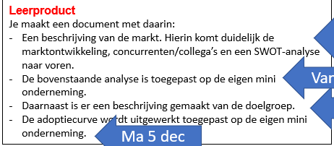
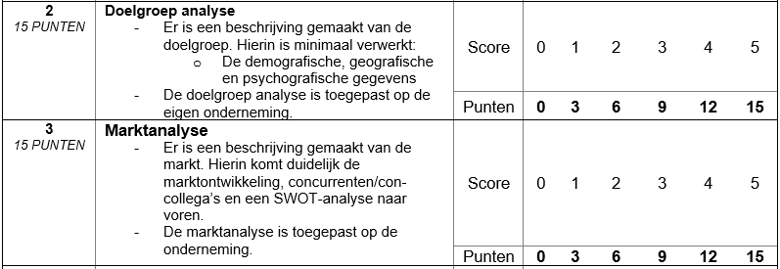
Herhaling vorige week Hoofdstuk 2 Doelgroep analyse en Hoofdstuk 3 Marktanalyse
Zijn er nog vragen over hoofdstuk 2 en 3 van het ondernemingsverslag (zie afbeelding hiernaast)? Zo ja, geef aan welk onderdeel je nog uitleg wilt.
Op de twee afbeeldingen hiernaast is te zien wat er allemaal uiteindelijk in LA1 analyse moet, LA1 analyse dient als input voor hoofdstuk 2 en 3 van het ondernemingsverslag.
LA1 analyse moet 9 december voor 23:59 uur
ingeleverd worden, 1 iemand van de groep levert het product in
via Teams.

Slide 3
Vorige keer: Doelgroepsanalyse
Doelgroepsanalyse
Jouw producten/ diensten gaan kopen
Segmenteren van de markt op basis van:
Demografische kenmerken
Psychografische kenmerken
Geografische kenmerken

Slide 4
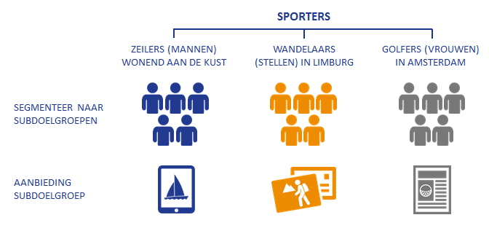
Vorige keer: segmenteren van de doelgroep
Doelgroepsanalyse
Jouw producten/ diensten gaan kopen
Segmenteren van de markt op basis van:
Demografische kenmerken
Psychografische kenmerken
Geografische kenmerken

Slide 5
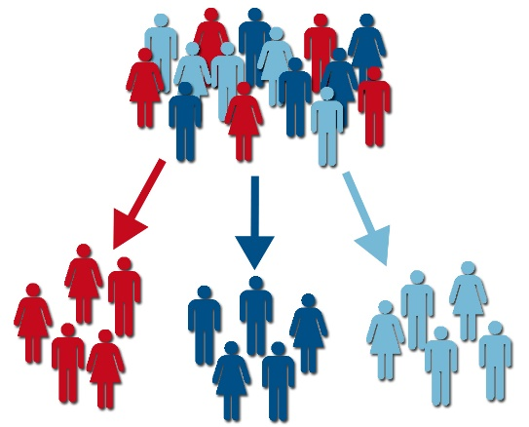
Vorige keer: SDP model

Slide 6
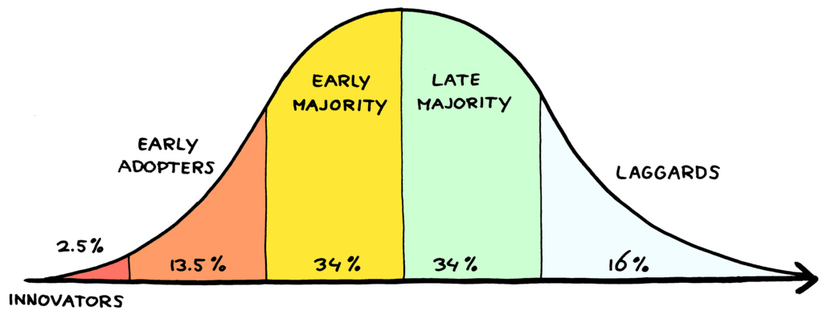
Adoptiecurve, toe te voegen bij de doelgroep analyse → Hoofdstuk 2
Als het goed is hebben jullie de doelgroep geanalyseerd op basis van:
- Persona
Geografische factoren
Demografische factoren
Psychografische factoren
Nu is het de bedoeling dat je bepaalt in welke categorie van de adoptiecurve jullie doelgroep behoort. Meer info

Slide 7
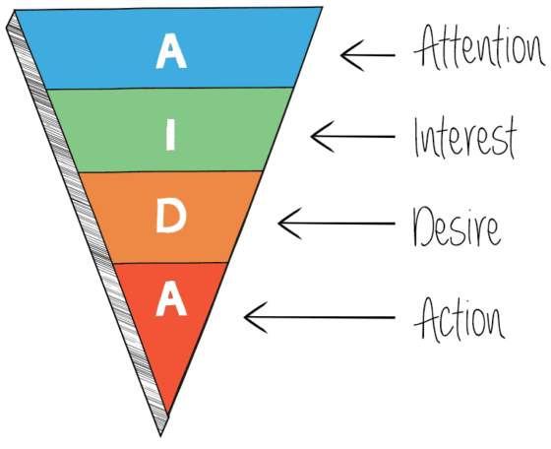
Adoptiecurve
Adoptie

